Slide 1
基于J2EE的考勤管理系统
设计与实现
汇报人:申思
指导教师：王智广
连远锋

Slide 2
01
目的背景
研究内容
技术路线
02
03
Objective and background
research contents
Technical content
基于J2EE考勤管理系统
04
预期成果
05
研究计划
06
参考文献
Expected results
Expected results
Reference

Slide 3
01
01
目的背景
Objective and background

Slide 4
目的背景
采用互联网信息技术打造现代化的校园安全管理平台，实现学校的信息化管理。
将学校内的各种数据标准化，规范化，实现数据的合理存储，集中管理，快速查找；
将管理手段应用于校园安全、学生管信息化理、校园服务、学校教育活动等；
维护学校的治安和政治稳定，促进和谐校园、智慧校园建设。

Slide 5
02
02
研究内容
research contents

Slide 6
研究内容
主要功能：
实现管理学校相关的安全工作。
消防安全管理
机房实验室等设备管理
学生接送
门卫管理
重要场所管理
外来人员登记

Slide 7
研究内容
系统用户：
本系统以“学校”为主体单位，辅以其他单位，共同完成安全管理职能。
学校校长
副校长
党委
工会干部
系统用户
教职工
团委
后勤人员
保卫科
包括家长都是本系统得系统用户。

Slide 8
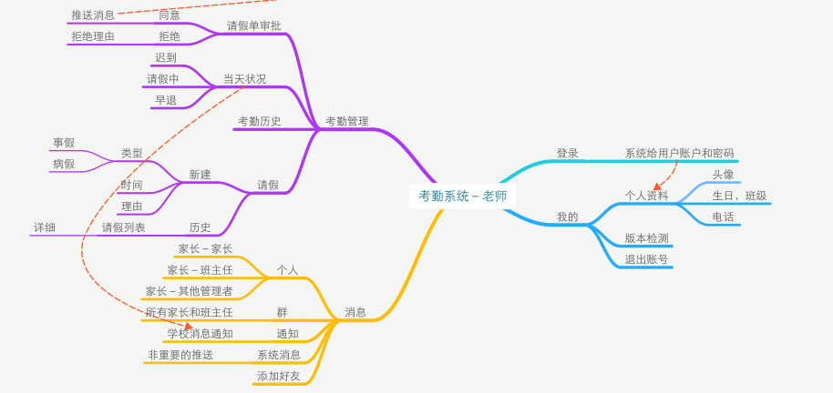
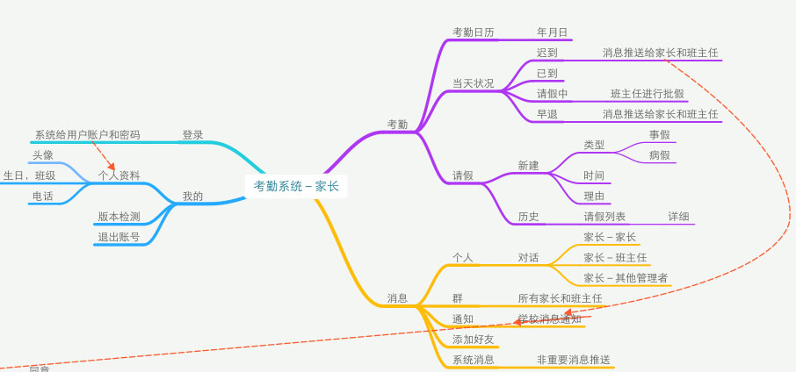
研究内容
考勤系统教师端
考勤系统家长端

Slide 9
研究内容
软件要求
底层设计合理
数据库设计
功能实现正确
响应速度、流量、功能测试
用户界面友好
人机交互、优良的用户体验

Slide 10
03
03
技术路线
Technical content

Slide 11
技术路线
主流现行技术
熟悉J2EE开发框架、MVC设计模式以及Struts开发框架等主流现行技术
01
程序语言
02
熟练应用Java程序设计语言进行应用开发
03
服务器
数据采用MySQL5.6或更高版本，使用Tomcat服务器
04
前端界面
前端界面采用html5、css3、js，设计良好的交互界面

Slide 12
04
04
预期成果
Expected results

Slide 13

预期成果
实现一个完整的的考勤信息管理系统软件。
撰写合格的毕业设计论文，论文篇幅、格式满足本科毕设的要求。

Slide 14
05
05
研究计划
Expected results

Slide 15
研究计划
2016年1月
搜集相关资料，阅读相关文献，准备开题答辩
2016年2月
进行系统的需求分析并确定设计系统总体方案，熟悉编程语言和开发环境
2016年3月
进行系统的概要设计和详细设计，开始原型设计

Slide 16
2016年4月
建立系统的大体结构和整体框架，并着手编码工作
2016年5月
测试和优化系统程序，设计和撰写论文
2016年6月
根据导师的建议，继续完善程序，并撰写毕业论文最终稿，准备答辩

Slide 17
06
06
参考文献
Reference

Slide 18
参考文献
[1]清华大学出版社：《HTML & CSS 设计与构建网站》
《JavaScript & JQuery 交互式Web前端开发》
[2]电子工业出版社：《精通Struts:基于MVC的Java Web 设计与开发》
[3]国防科技大学出版社：《软件开发高级编程指南JAVA方向-三-基于MVC架构的J2EE三层开发》
[4]清华大学出版社：《软件工程导论》
[5]电子工业出版社：《Java2程序设计实用教程》
[6]http://www.w3school.com.cn

Slide 19
谢谢
请各位老师批评指正
汇报人:未雨

